Slide 1
K P B R I D G E
한국 치프 차익,
쉽고 안전하게.
해외↔국내 거래소 시세 차익을 자동화된 플랫폼으로
1시간 이내 정산 · 텔레그램 실시간 알림 · 5중 보안
kpbrdg.agency
Service Introduction · 2026

Slide 2
김치 프리미엄(Kimchi Premium)이란?
국내 거래소와 해외 거래소의 시세 차이
왜 차이가 발생하나요?
BTC 1코인 기준 (예시)
• 한국 거래소(Upbit, Bithumb)는
자국 통화·수요로 인해 시세가 형성됩니다.
• 해외 거래소(Binance, OKX, HTX 등)는
글로벌 USDT 기반 시세입니다.
• 두 시세 사이의 격차 = 김치 프리미엄(김프)
• 평균 3 ~ 5%, 시장 변동기에는
최대 10%까지도 발생합니다.
해외 거래소
국내 거래소
Binance / OKX
Upbit / Bithumb
1,000만원
1,035만원
≒ 7,140 USDT
원화 직거래
▲ 차익 약 +3.5% = 35만원 (1,000만원 거래 시)
kpbrdg.agency
2 / 8

Slide 3
KPBridge가 모든 과정을 대신합니다
복잡한 해외 송금·환전·타이밍 — 클릭 한 번으로 처리
01
02
03
04
회원가입
입금
거래 신청
수익 정산
추천인 코드 입력
USDT 또는 KRW
거래소 · 금액 선택
1시간 이내 출금
간편 가입 (1분)
에스크로 안전 보관
실시간 김프 확인
텔레그램 자동 알림
✓ 실시간 김프 자동 조회 ✓ 5중 에스크로 보안 ✓ 1시간 이내 정산 완료
kpbrdg.agency
3 / 8

Slide 4
핵심 기능
거래의 모든 단계를 자동화한 KPBridge의 4가지 기능
01
02
실시간 김프 조회
원클릭 자동 매도
Binance · OKX · HTX · Gate.io ↔ Upbit · Bithumb
거래 금액 입력 한 번으로 실행
조합별 김프를 1초 단위로 갱신
KRW · USDT 양방향 자동 처리
03
04
다국어 지원
텔레그램 알림
한국어 / 영어
거래 접수 / 처리중 / 완료 단계마다
글로벌 사용자 누구나 즉시 사용
실시간 푸시 알림 자동 발송
kpbrdg.agency
4 / 8

Slide 5
수익 구조
거래 금액 기준 평균 3.5% ~ 5.0% 안정 수익
평균 수익률
거래 금액별 예상 수익
3.5 ~ 5.0%
거래 금액
최소 (3.5%)
최대 (5.0%)
100만원
35,000원
50,000원
거래 금액 기준 보장
500만원
175,000원
250,000원
✓
가입 즉시 추천 코드 자동 발급
1,000만원
350,000원
500,000원
✓
추천 거래량 기준 수수료 일부 환원
3,000만원
1,050,000원
1,500,000원
✓
피라미드 X — 추천만 추천 가능
✓
투명한 입출금 내역 실시간 표시
* 시장 상황에 따라 수익률은 변동될 수 있습니다.
kpbrdg.agency
5 / 8

Slide 6
추천 네트워크
추천 코드 1단계 / 2단계 — 단순한 2-tier 구조
나 (회원)
추천 코드 발급
1단계
1단계
1단계
직접 추천
직접 추천
직접 추천
2단계
2단계
2단계
2단계
2단계
2단계
간접
간접
간접
간접
간접
간접
1단계
내가 직접 추천한 회원의 수수료
2단계
1단계가 추천한 회원의 수수료
3단계 X
피라미드 구조 방지 (더 깊은 단계 X)
kpbrdg.agency
6 / 8

Slide 7
이용 방법
5단계 만에 첫 거래 완료
STEP 1
STEP 2
STEP 3
STEP 4
STEP 5
1
2
3
4
5
사이트 접속
회원 가입
마이페이지
입금 신청
거래 시작
kpbrdg.agency 접속
이메일 / ID / 비밀번호
로그인 후 입출금 메뉴
USDT(테더) 또는 KRW
메인 화면에서 거래 신청
PC · 모바일 모두 지원
추천인 코드 입력
계좌·지갑 등록
에스크로 지갑으로
1시간 이내 자동 정산
지금 kpbrdg.agency 에서 시작하세요 →
kpbrdg.agency
7 / 8

Slide 8
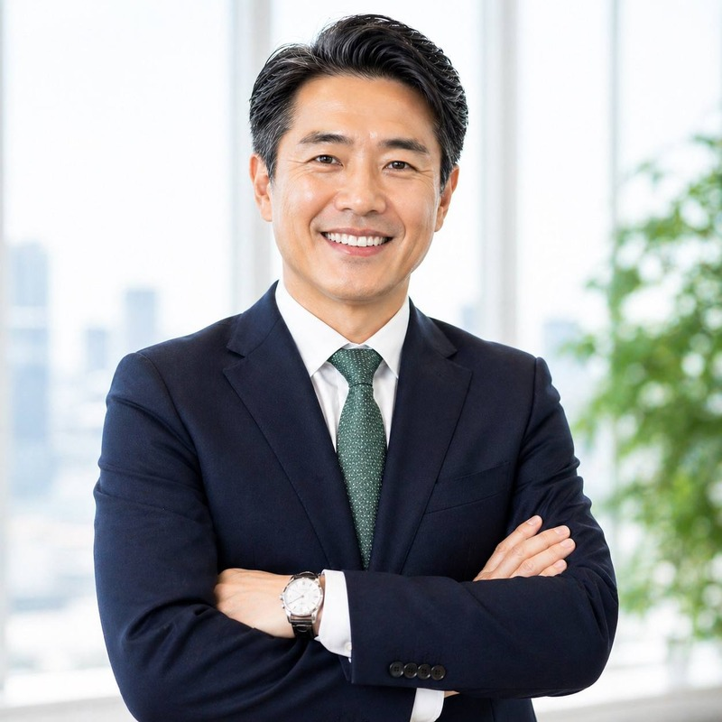

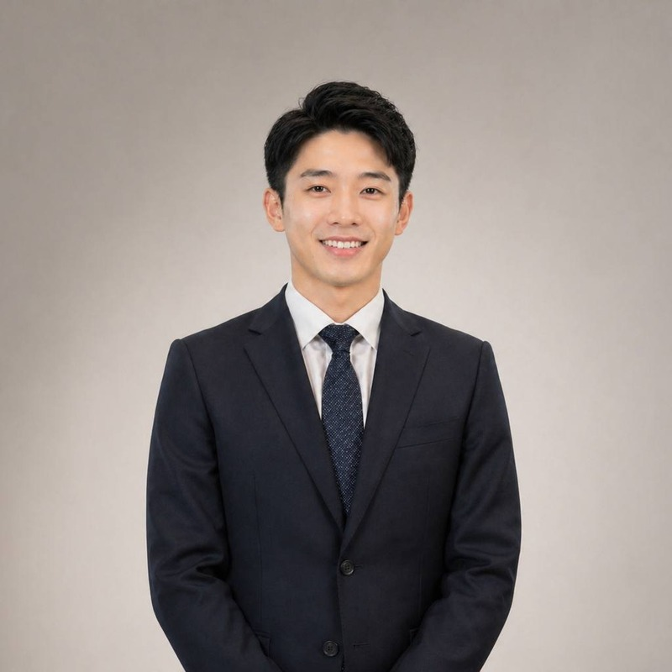
팀 소개
Schroder 출신 금융 전문가들이 직접 운영합니다
Lim Wade
Ng Carol
Tan Dane
부장 · 팀 마스터
Mid-level Analyst
Junior Trader
•
난양공과대학교 (NTU) NBS 졸업
•
싱가포르 국립대학교 (NUS) 금융 전공
•
난양공과대학교 (NTU) NBS 졸업
•
리먼브라더스 사태 예견
•
금융 업계 경력 7년
•
Schroder 인턴 경력 3년
•
BlackRock 보고서 작성
•
Schroder 경력 3년
•
암호화폐 시장 분석 전문
•
Schroder 경력 11년
•
리스크 분석 · 포트폴리오 관리
•
실시간 차익 거래 운영
글로벌 금융기관에서 검증된 전문성으로 KPBridge를 운영합니다.
kpbrdg.agency
8 / 8

